Slide 1
教員への道は「ポップ作り」から！
藤女子大学
伊井義人（人間生活学部 教職課程）
加藤舞（図書館花川館情報サービス係）
２０１４年６月２７日

Slide 2
自己紹介
伊井義人（いいよしひと）
専門分野：比較教育学（オセアニア地域）
藤女子大学では、教職課程を担当
教育原理、教育制度論、特別活動、教職実践演習、教育実習ⅠA・Bなど
生活科学演習、卒業論文演習

Slide 3
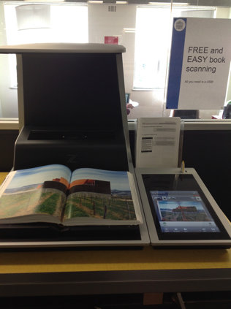
私と図書館
出典 http://blogs.adelaide.edu.au/library/2014/06/06/free-book-scanning-to-usb/
出典 http://www.adelaide.edu.au/library/about/libraries/bsl/reading_room.html

Slide 4
発表の順序
１．藤女子大学の概要
２．教職課程の概要と実践
３．教育原理の概要
４．ポップ作りの実践（取り組み＋課題）
５．今後の展開

Slide 5
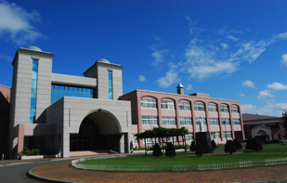
藤女子大学の概要
２学部６学科構成
…人間生活学部
人間生活学科＋食物栄養学科＋保育学科
…文学部
英語文化学科＋日本語・日本文学科
＋文化総合学科
…図書館も本館と分館
札幌市北16条校舎＋石狩市花川校舎

Slide 6
北海道内における 藤女子大学というブランド
道内で第３位（私立大学では第一位）
…北海道大学・小樽商科大学に続く：前年度は６位
「礼儀正しい＋上品である」（第一位）
→それも重要だが、それだけで良いのか？

Slide 7
教職課程の概要
文学部
…英語・国語（書道）・社会科系
人間生活学部
…家庭科・福祉科・栄養教諭・幼稚園
・特別支援
→同じ講義を複数回開講

Slide 8
教職課程の特色
特色が出しにくい領域
…文科省の規定＝縛り
→保守的な領域
「知識」と「実践」のバランス
→アクティブラーニングの導入の検討

Slide 9
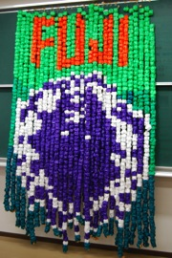
教職課程の取り組み
教育制度論
…大学内の課題を見つけ、職員の前で提言
→通学方法、学食、地域連携のあり方
教職実践演習
…地域資源を活かした教材開発
教育原理
…本やDVDに関するポップ作り

Slide 10
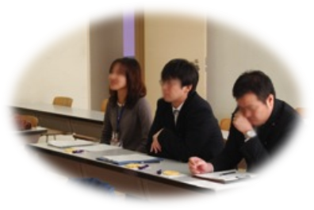
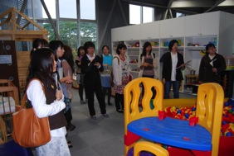
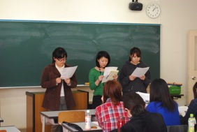
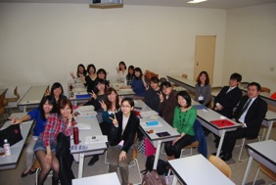
教職課程における取り組み
教職実践演習
…地域資源を活かした教材開発

Slide 11
教育原理の概要（2014年度）
２年前期科目
人間生活学部35人（２学科）
＋文学部52人（３学科）が履修
教職課程科目では基礎領域

Slide 12
教育原理の目的
「教育」とは何か？という問い
「教育を受ける者」
→「教育を提供する者」
今まで知っていると思っていたこと（当たり前の事象）への疑問

Slide 13
なぜポップ作りを 教育原理に取り入れたのか？
※手先の器用な学生が多い
教育・学校とは何か？
情報提供者としての「まなざし」
教育や学校への視野を拡げる
→多様なスキルが修得可能！
（昨年度から実施）

Slide 14
修得が見込まれるスキル
本やDVDを読んで整理する。（要約力）
ポップをデザインする。（創造力）
ポップを時間で完成させる。（計画力）
ポップの内容を発表する。（表現・伝達力）
発表に疑問を持つ。（適切な批判力）
グループでの代表者を決める。（調整力）

Slide 15
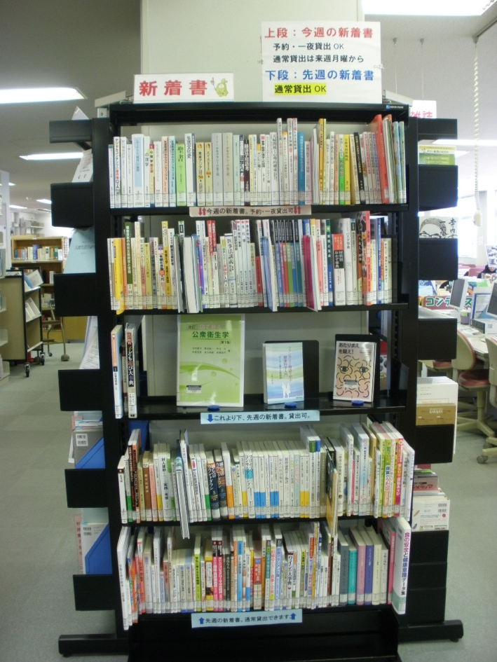
図書館と先生との関わり
きっかけは「新着書」から？
先生からの意見を取り入れて
新着書の配架の流れを変更
⇒新着書の貸出率ＵＰ
連携の土壌としての【相互信頼】？

Slide 16
【昨年度】 「ポップ作り」のガイダンス？
図書館側の戸惑い
これも「利用者教育」か？
前例がないので、どのような資料を作ればいいのか？
「学生にとって本に親しんでもらえるきっかけになれば」とチャレンジ

Slide 17
【昨年度】 パワーポイントを作成
学生展示で培ったノウハウを活用
２０分程度の内容で、
「ポップ」の意味、盛り込むべき内容、デザインのアドバイス、具体的事例等を紹介

Slide 18
ポップに入れる項目
【参考】
・書名（タイトル）：DVDも含
・著者名
・紹介文（内容、感想）
・キャッチフレーズやイラスト
＜文章はわかりやすく、簡潔に＞

Slide 19
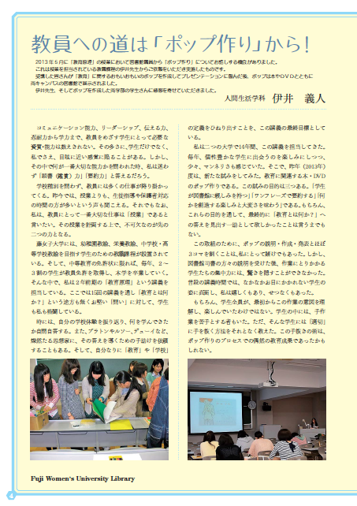
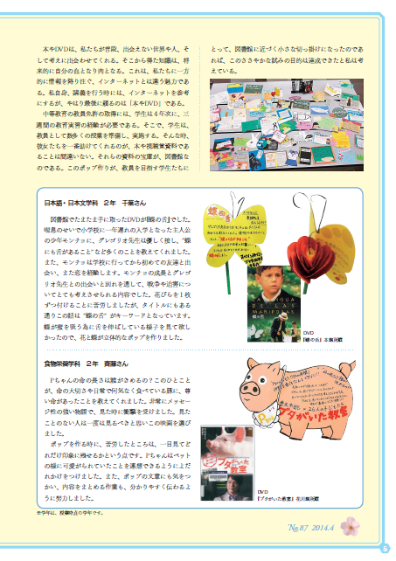
【昨年度】成果
ポップを図書館で展示
（一定期間展示の後、両学部で交換）
「図書館だより」に記事を掲載

Slide 20
昨年度の課題
全員が前に出て発表
→注意力が散漫になる＋時間がかかる
投票もしたが、前半の発表を失念
教育原理でポップ作りをする意義が不明瞭

Slide 21
【今年度】 昨年度を振り返って・・・
“意見はありませんか？”
“「ビブリオバトル」的なことをやってみたかった”という昨年度の先生のつぶやき
ビブリオバトルのエッセンスを
取り入れた「ポップコンテスト」
の開催を提案

Slide 22
【今年度】 ポップコンテストの企画
１週目ポップ作成（昨年度と同じ）
２週目グループ内個別発表＋ディスカッ
ション
３週目代表者の全体発表＋グループメン
バーによる応援コメント
アクティブラーニングを意識

Slide 23
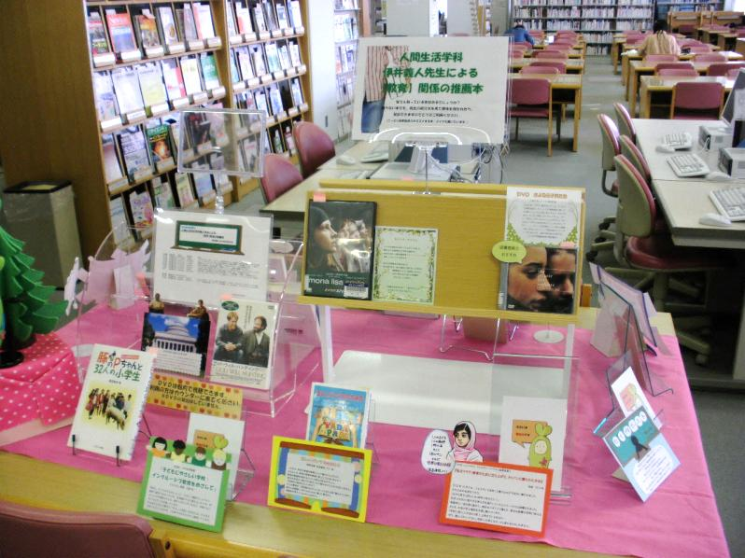
【今年度】 ポップコンテスト事前準備
先生による教育関係のオススメ本展示
先生が本を選定、紹介文を執筆
図書館がそれらをポップにして展示
課程に関係ない
学生、教員も
足を止めて見ていた

Slide 24
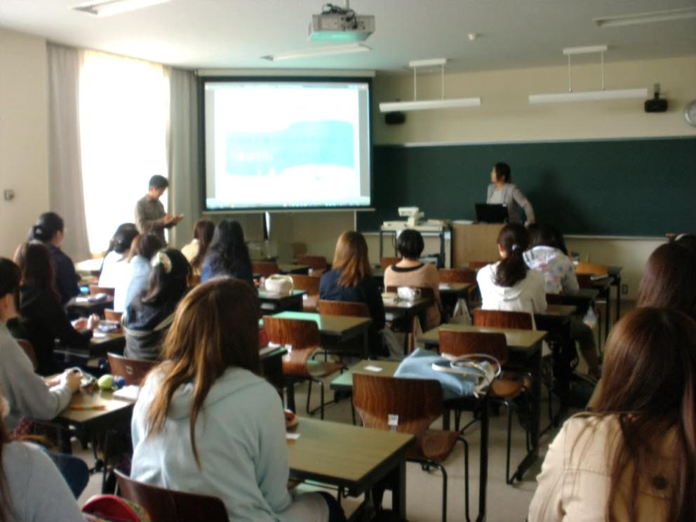
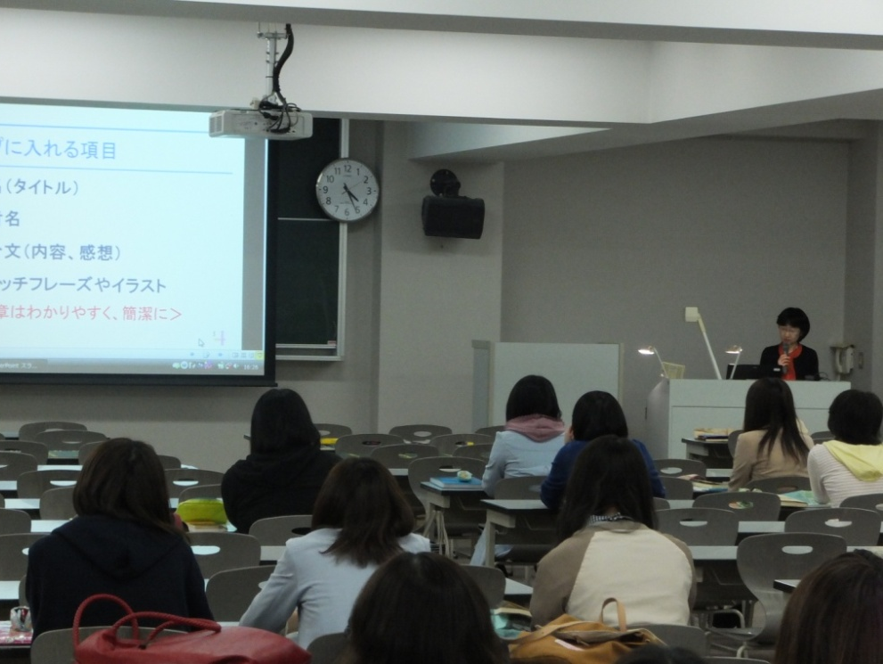
【今年度】 ポップコンテスト１週目
はじめに２０分程度、ガイダンス
ポップコンテストのねらい

Slide 25
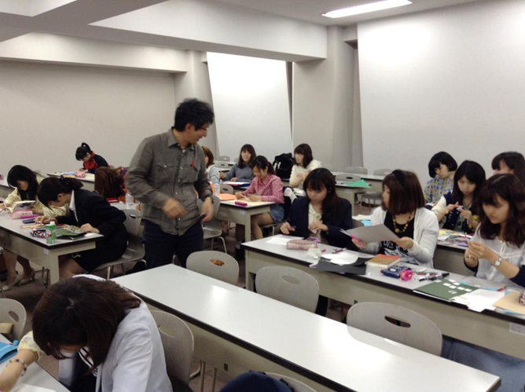
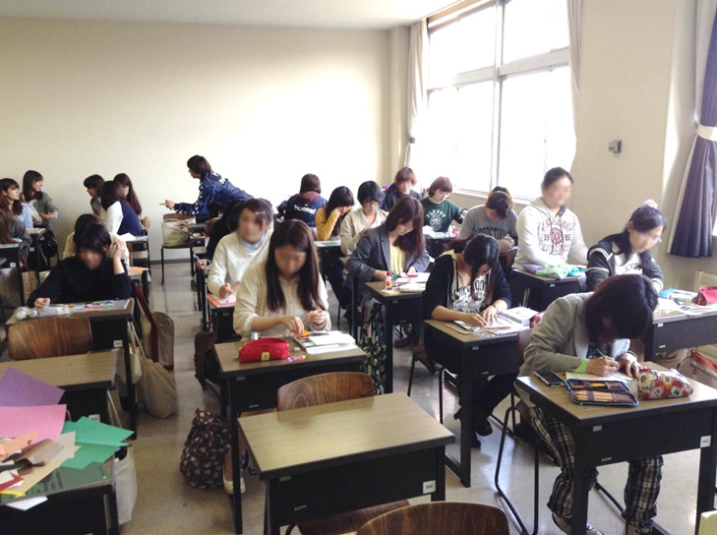
【今年度】 ポップコンテスト１週目
ガイダンスのあと、ポップ作成（両学部の違い）
※画用紙＋文具品は教職課程、図書館が準備。 →ギザギザに切れるはさみが欲しい！等、多様な要望があった。

Slide 26
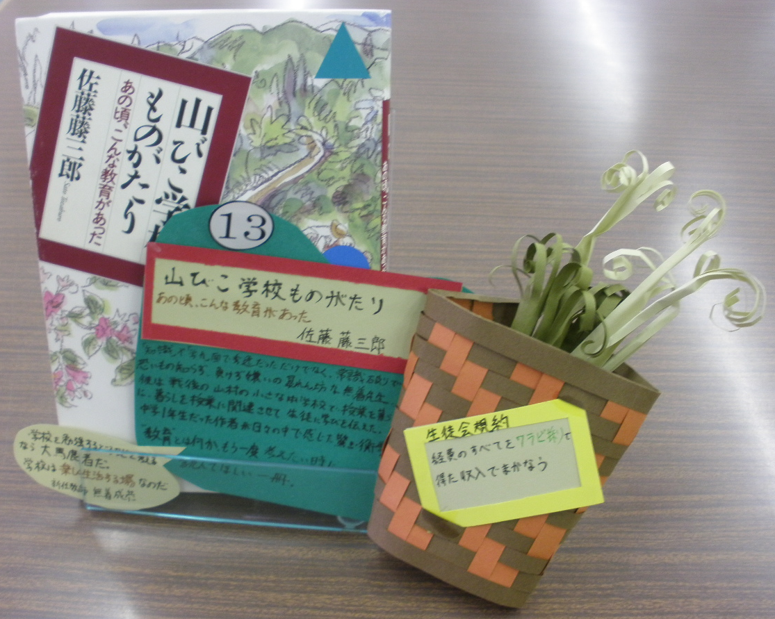
作成されたポップの紹介（１６条）
山びこ学校
ものがたり
リアルなわらび

Slide 27
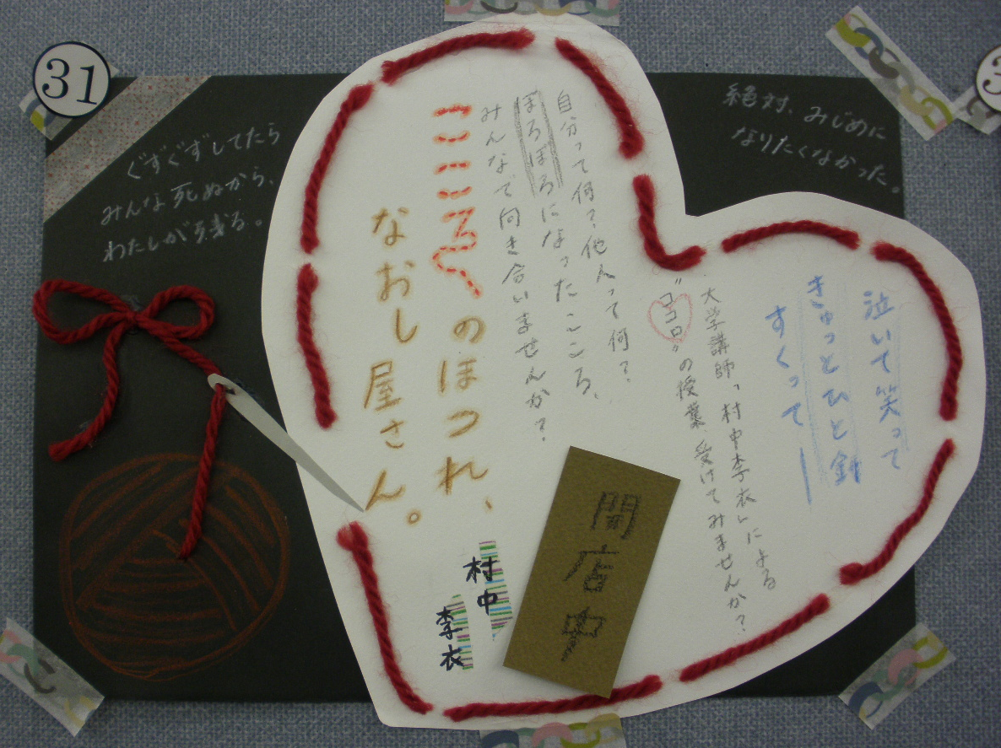
作成されたポップの紹介（１６条）
こころの
ほつれ、
なおし屋さん。
毛糸を使用

Slide 28
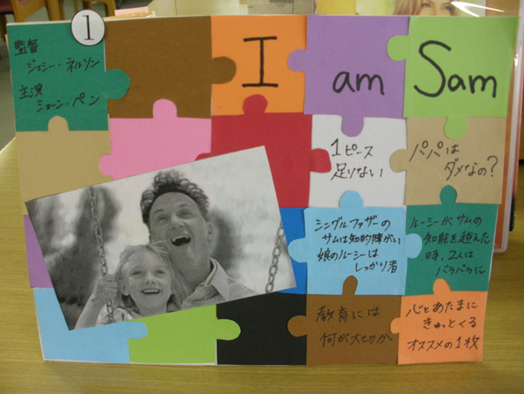
作成されたポップの紹介（花川）
アイアムサム
（ＤＶＤ）
ジグソーパズル

Slide 29
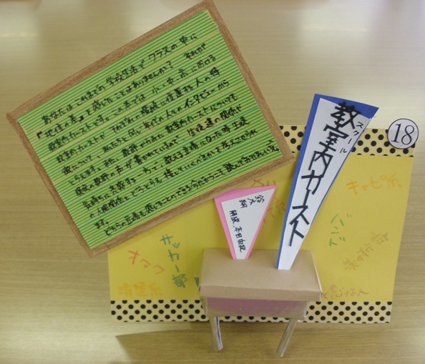
作成されたポップの紹介（花川）
教室内（スクール）カースト
机を立体的に表現
（基本はガムの箱）

Slide 30
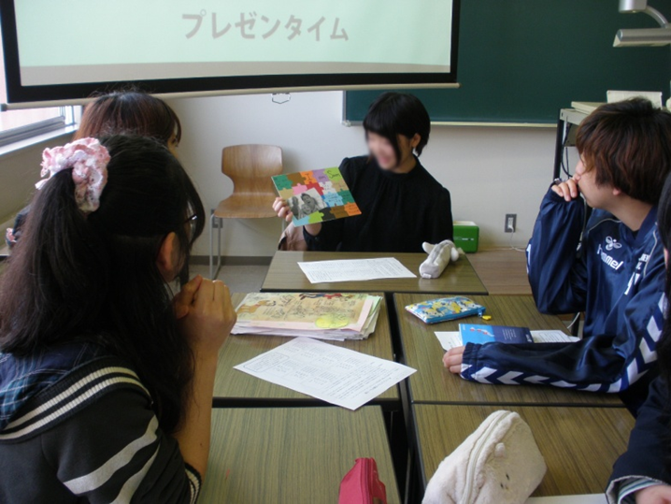
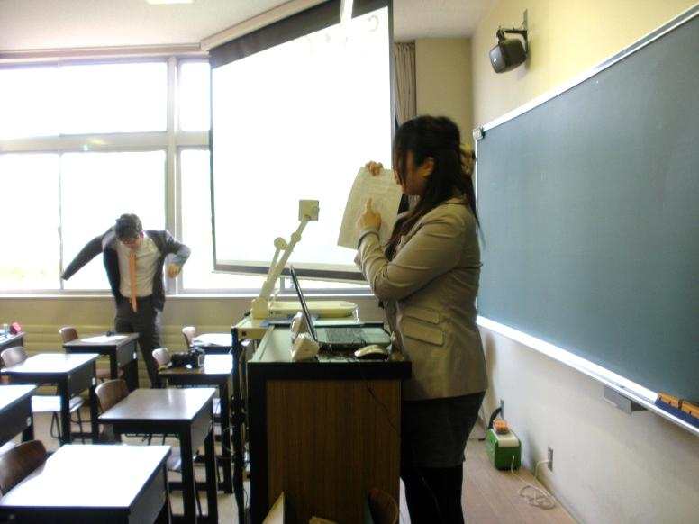
【今年度】 ポップコンテスト２週目
説明のあと、５名一組になって、１人３分間で本を紹介＋２分間のディスカッションタイム

Slide 31
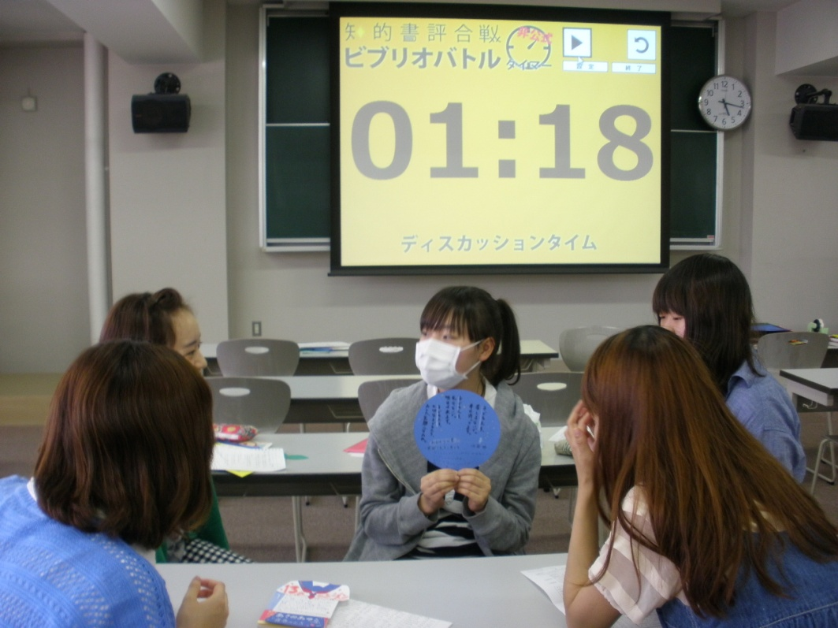
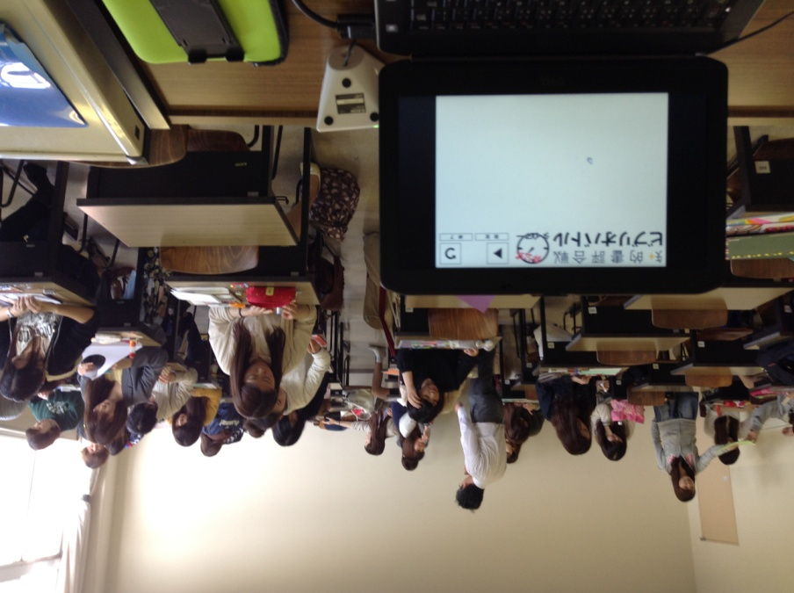
【今年度】 ポップコンテスト２週目
発表時間の管理にはビブリオバトルタイマー（非公式）を使用させていただきました

Slide 32
【今年度】 優勝グループへの賞品
授業参加のモチベーション向上のため、優勝賞品の用意を提案
図書館で元々作っているグッズは雨の日用のビニールバッグで、既にカウンターで配布しているため今回の目的で提供できるものはない。

Slide 33
【今年度】優勝賞品試作品
試作品を手作りで制作することになり、材料を１００円ショップなどで調達
ダイソー、seria、無印良品など…
図書館グッズ制作を念頭に購入してあったアイロンプリント用紙を活用

Slide 34
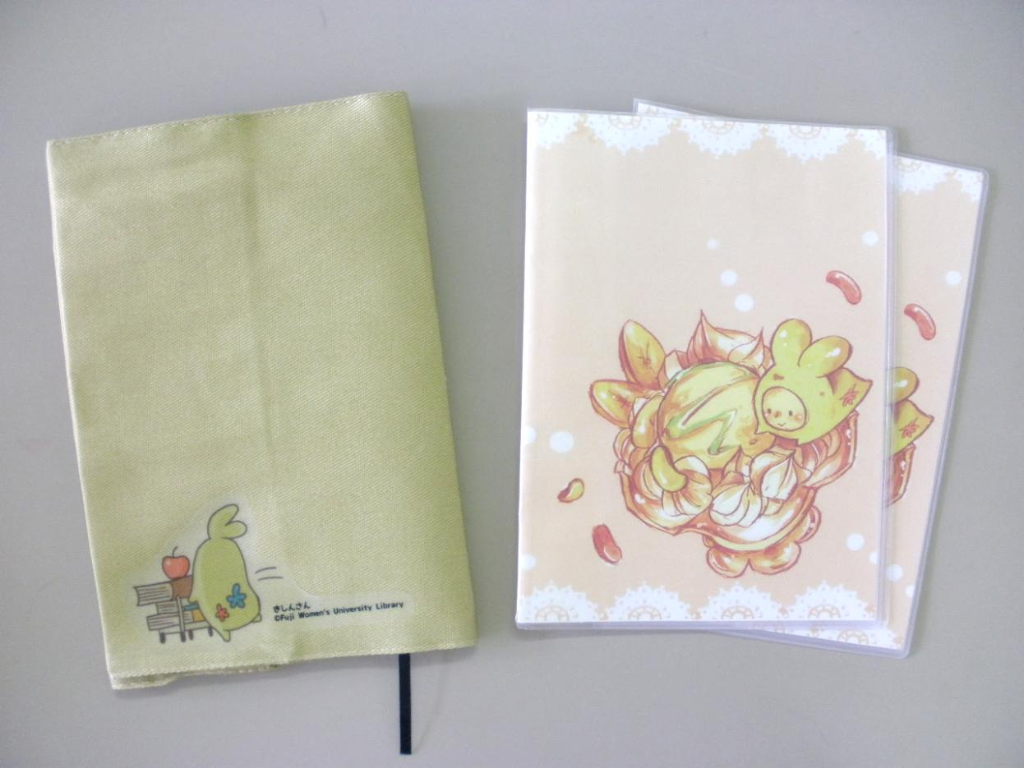
【今年度】試作品あれこれ①
ブックカバー

Slide 35
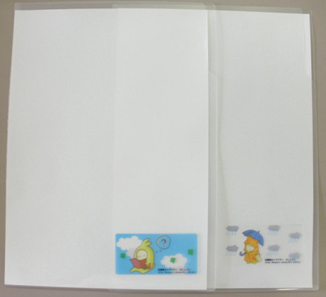
【今年度】試作品あれこれ②
クリアファイル

Slide 36
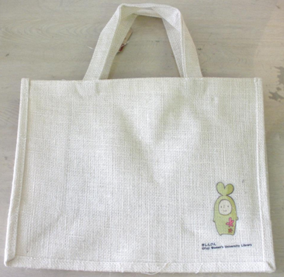
【今年度】試作品あれこれ③
バッグ

Slide 37
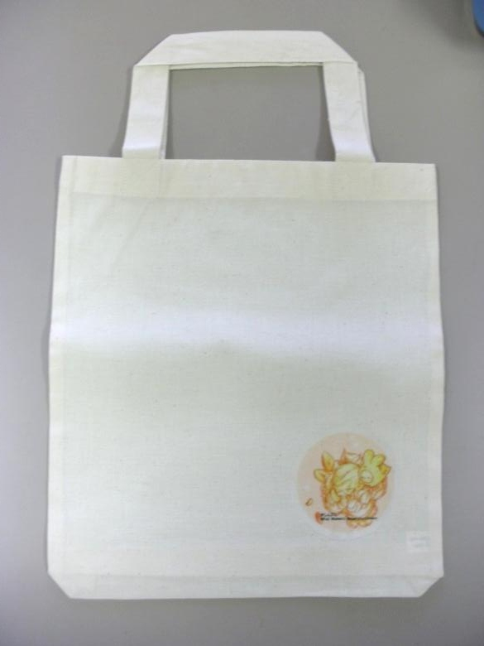
【今年度】 優勝グループへの賞品
図書館キャラクターをアイロンプリントしたエコバッグに決定
予算は図書館？
教職課程？
⇒教職課程に

Slide 38
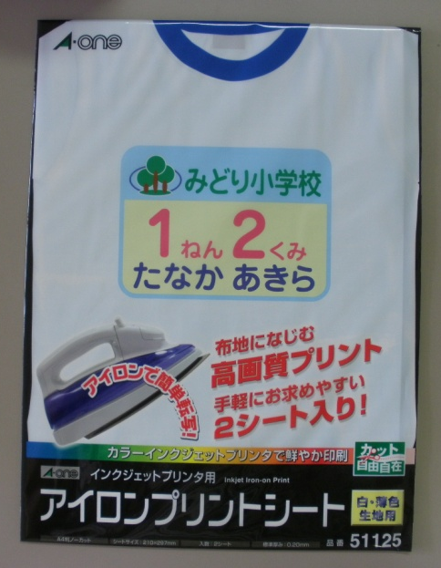
【今年度】 優勝グループへの賞品
制作方法
アイロンプリントシートに印刷（※）、無地のコットンバッグに学科所有のアイロンを借りて転写
※メーカーサイトからダウンロードできるデザイン編集＆印刷ソフトを使用

Slide 39
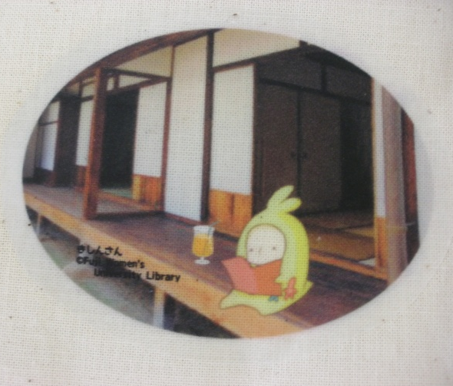
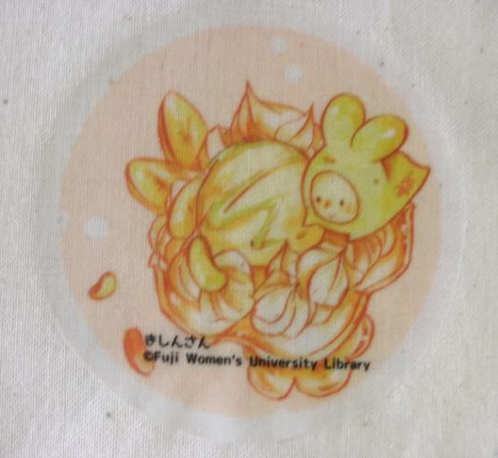
【今年度】 優勝グループへの賞品
絵柄は
３タイプ用意
⇒少ロットの場合、手作りすることで価格を抑えることが
できる。今後図書館のグッズとしても作成する予定

Slide 40
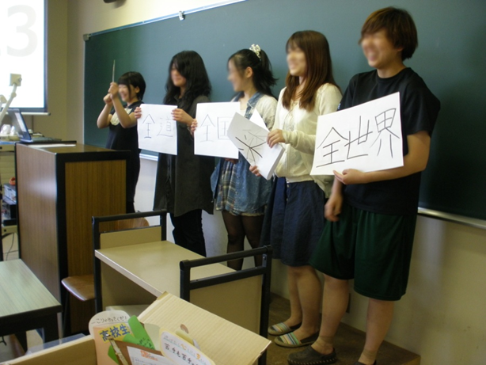
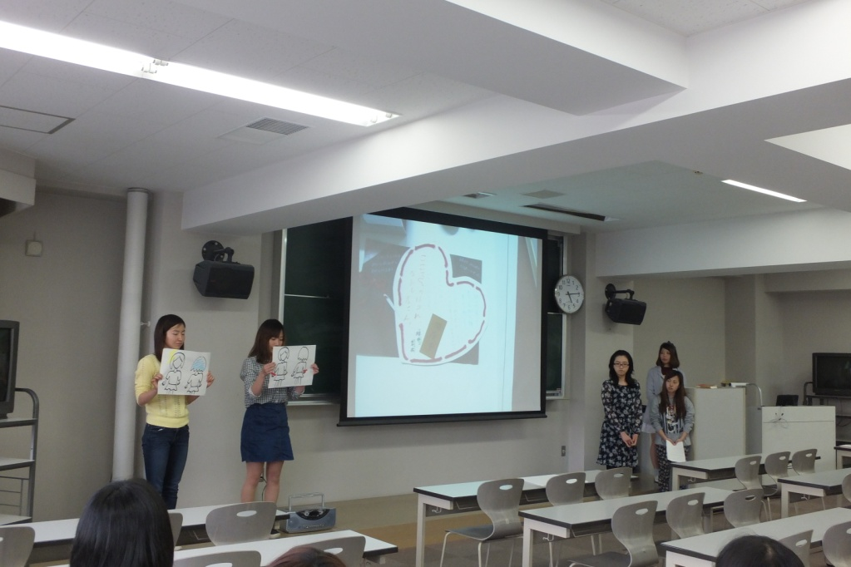
【今年度】 ポップコンテスト３週目
ポップコンテストの意図の確認
グループごとに発表。代表者が３分発表＋応援コメント２分

Slide 41
【今年度】 ポップコンテスト３週目
人間生活学部優勝グループの発表を映像でご覧ください。
（別画面）

Slide 42
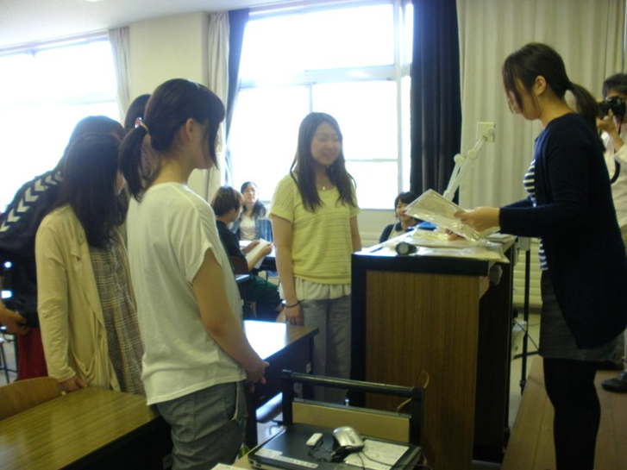
【今年度】 優勝グループへの賞品贈呈
渋い柄が人気
優勝グループ全員に贈呈（合計１０名）

Slide 43
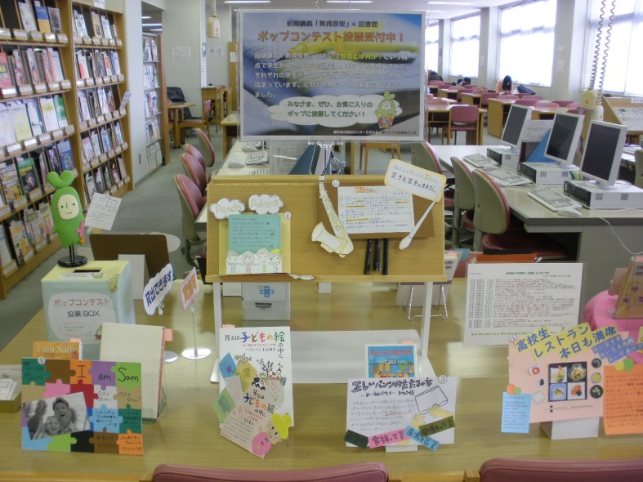
【今年度】ポップ展示
キャンパスごとに学生が作成したポップを展示、人気投票を実施中
上位３名に記念品贈呈予定

Slide 44
学生の反応
ポップづくりは大変だったが、学生一人ひとりが色々な考えを持っていることを知ることができた。
様々な教育に関する本やDVDを読んだり、見たくなった。
教育＝学校ではないことが、今回の取り組みを通して実感できた。

Slide 45
2014年度の成果
時間のメリハリ（グループ→代表者の発表）
グループでのサポート（仲間意識の醸成…副産物）
第三の「視点」の大切さ

Slide 46
【次年度に向けて】 図書館職員からの感想
図書館側の読書推進の動きとマッチした、お互いにとってメリットのある取組みだった
ポップ作りだけではなく、学生のプレゼン能力の高さにも驚いた
連携する上で、教員とのコミュニケーションの重要性を感じた
漠然と本を読むだけではなく、特定の視点をもって本を選び、自分が読み込んだことを人に伝えるということが教員を目指す学生にとっていい経験になったのではないか

Slide 47
【次年度に向けて】最後に
従来の「情報リテラシー教育」ではなくても、図書館の専門性を活かした教員への援助が可能なのでは
⇒教育支援の一つの形として、
継続していきたい

Slide 48
図書館司書との協力関係
お互いの専門性を活かす
→では、専門性とは？
新たな「学び」を提案する場
協働型FD・SD、ワークショップ開催

Slide 49
ご清聴ありがとうございました
E-MAIL：yii@fujijoshi.ac.jp
mai_kato@fujijoshi.ac.jp

